Slide 1
Подводная волна
Автор: Малыхин Максим
Тренер: Леонтьева Валерия
Биробиджан, 2025

Slide 2
Цель: Показать практическое применение разрушения льда с помощью создания подводной волны, подводным судном, в условиях ледяного покрова.
Задачи:
1. Изучить проблему всплытия подводной лодки из под ледяного покрова.
2. Исследовать подводные способы разрушения льда.
3. Создать веб пособие и анимированную игру в Scratch о практическом применение исследованного способа разрушения льда подводной волной

Slide 3
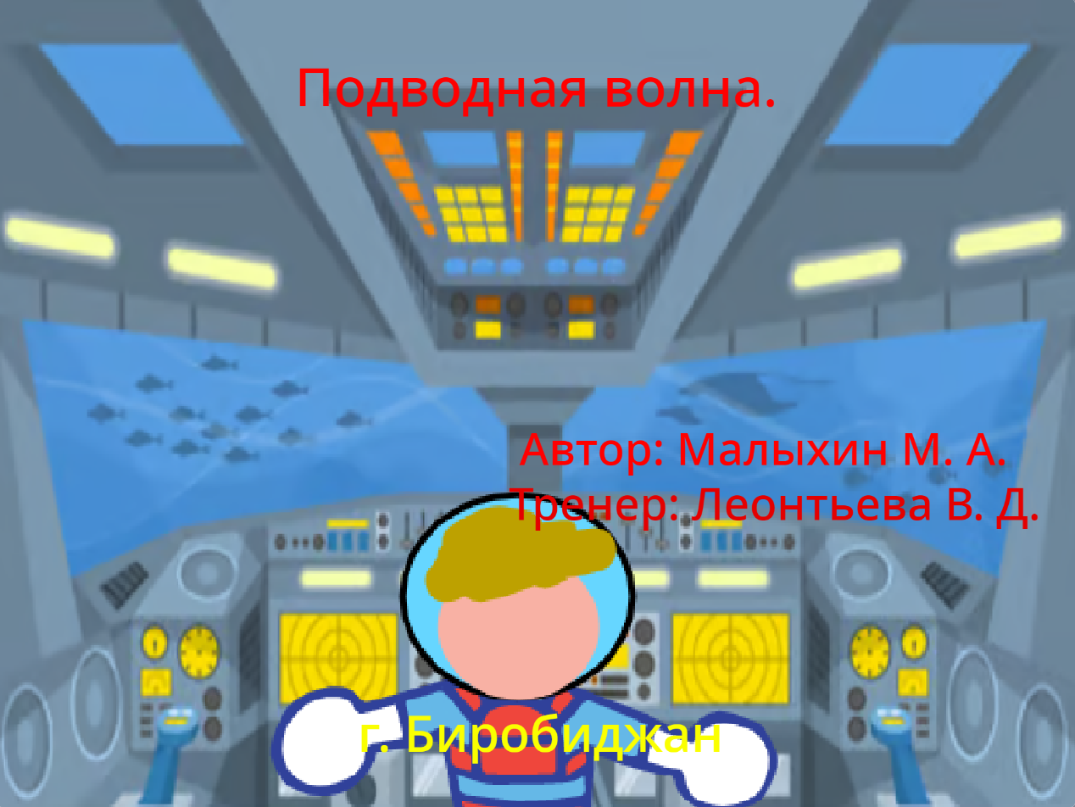
Моя идея
Я придумал игровую анимацию, чтобы наглядно показать практическое применение исследованного способа разрушения льда подводной волной.

Slide 4
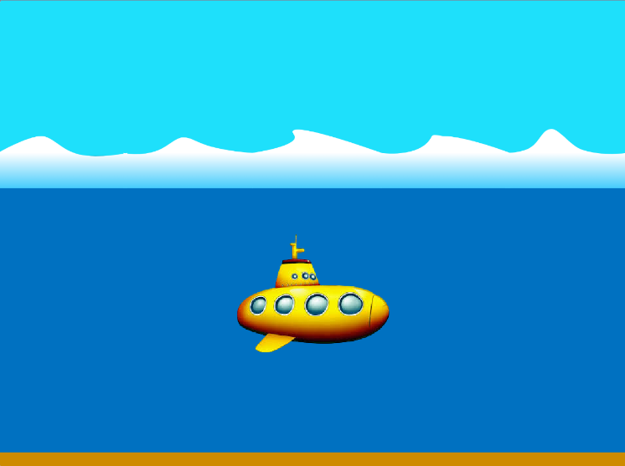
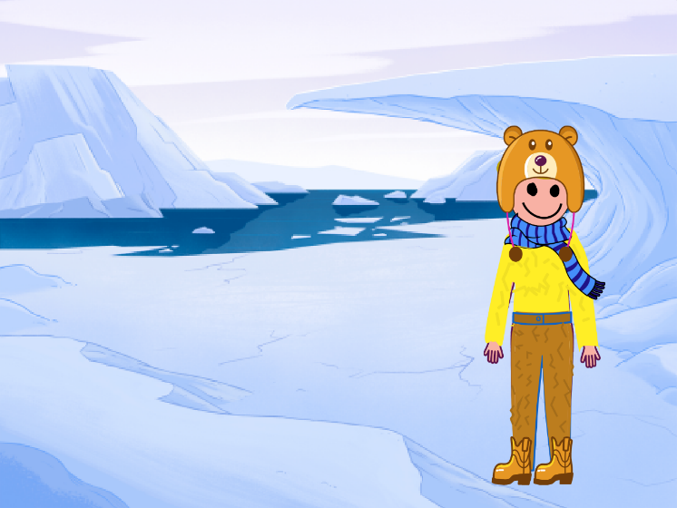
я создал анимацию в Scratch.

Slide 5
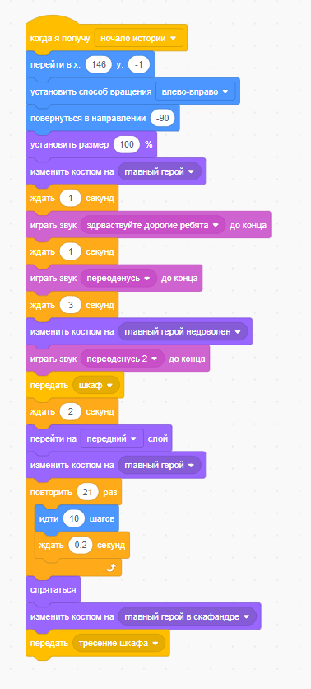
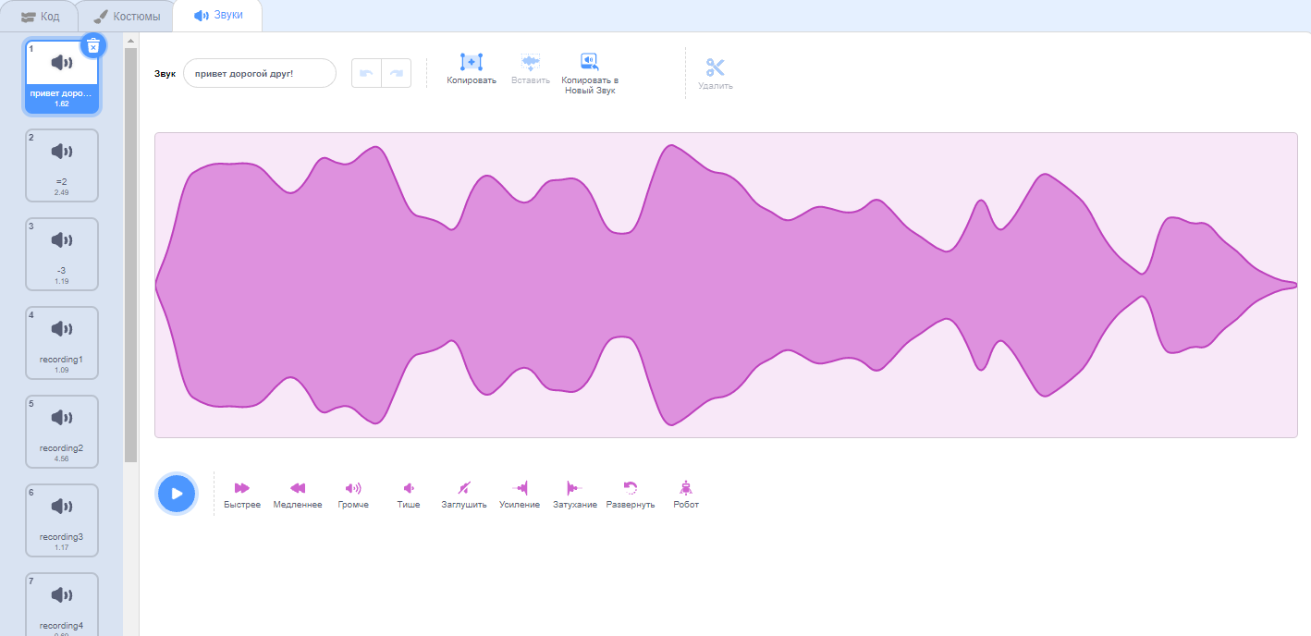
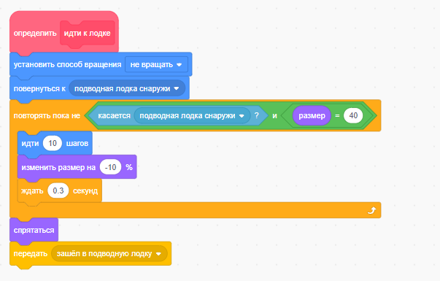
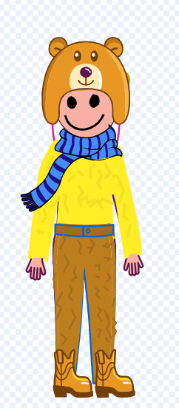
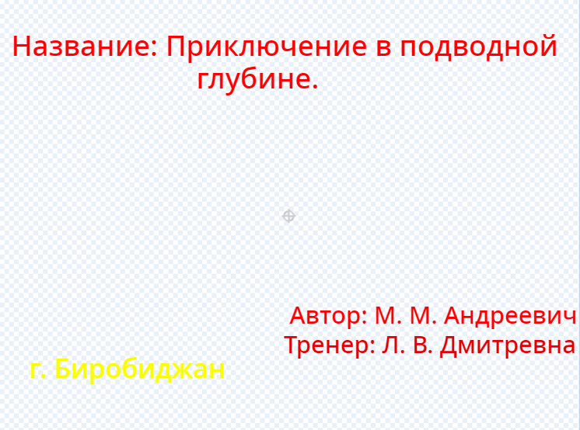
Я использовал такие блоки как: сообщения, операторы, а также подпрограммы.
Также я сам рисовал спрайты (а также использовал калажи) и озвучивал диалоги.

Slide 6
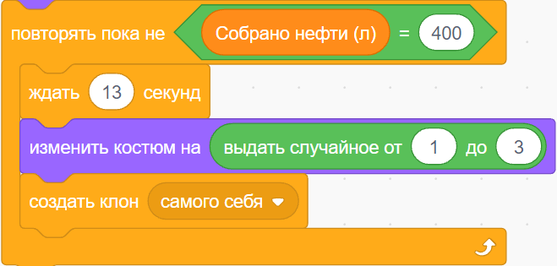
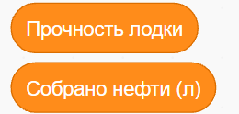
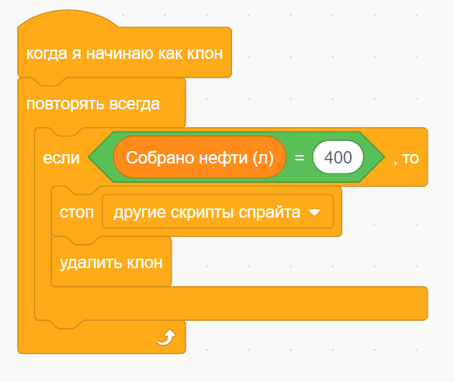
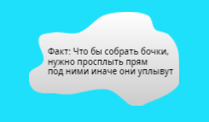
Условия, переменные, клоны и факты в облаках

Slide 7
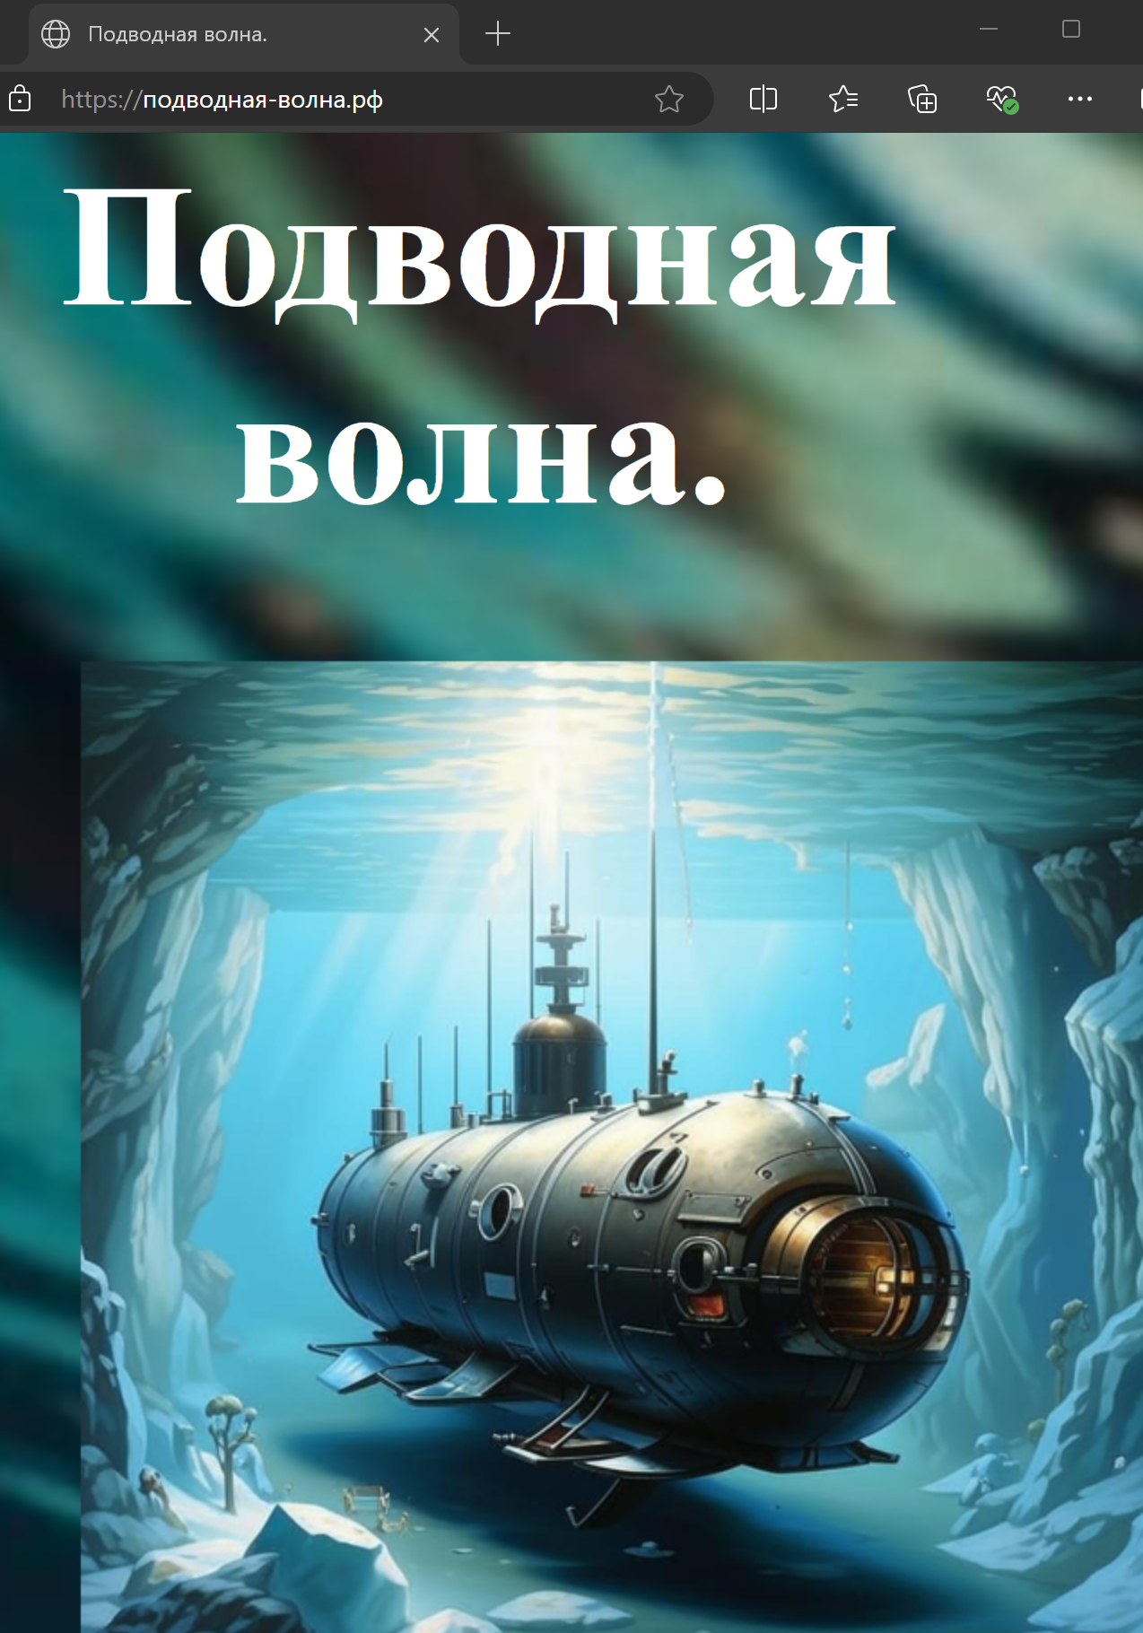

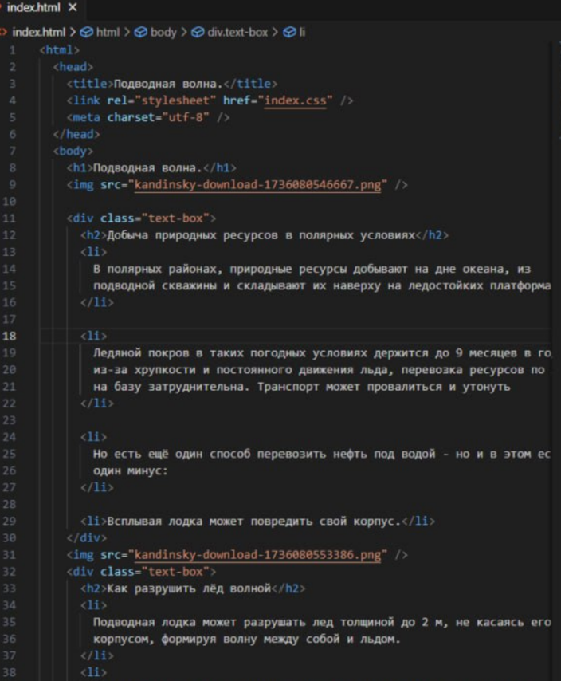
Веб - страница в браузере
Я сам сделал Веб страницу в браузере, о подводном способе разрушения льда, что бы все желающие смогли тоже узнать о таком способе Подводная волна.

Slide 8
Подводная волна
Автор: Малыхин Максим
Тренер: Леонтьева Валерия
Биробиджан, 2025

